Slide 1
ICS小班 Week8
2025.10.29

Slide 2
流水线
延迟（latency）：完成一条指令的时间
吞吐量（throughput）：完成指令的频率
thoughput ≥ 1 / latency
例：流水线上完成一条指令需5周期，每1周期完成一条
- 延迟= 5周期
- 吞吐量 = 1条/周期 > 1 / 5

Slide 3
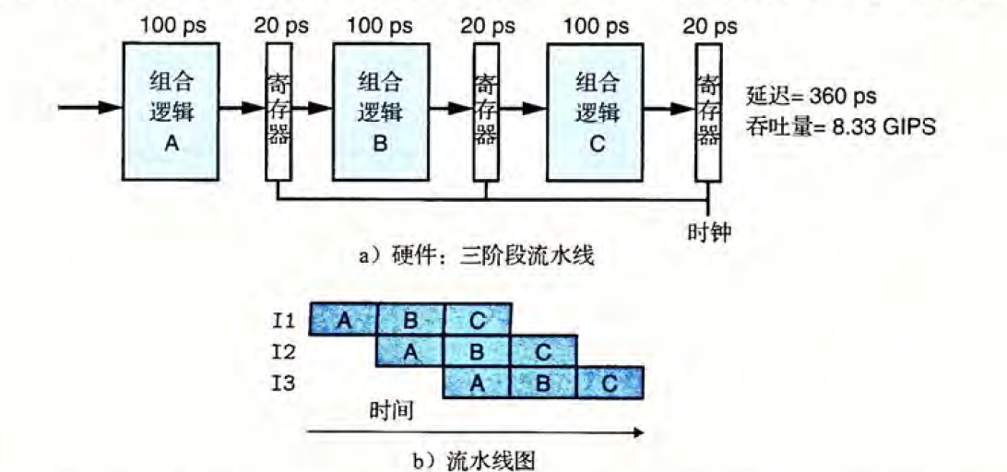
流水线
- 时钟周期必须大于最慢的组合逻辑
- 组合逻辑间不能相互影响（插入流水线寄存器）

Slide 4
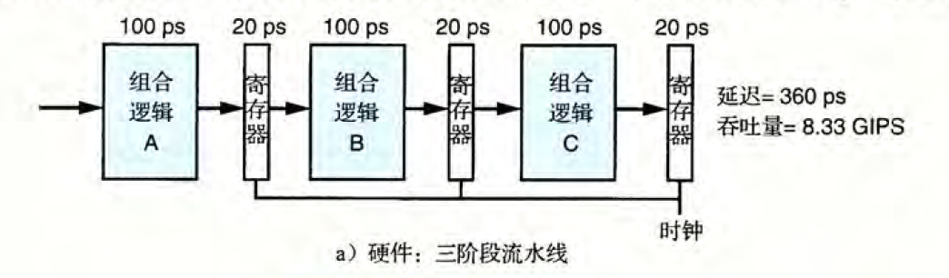
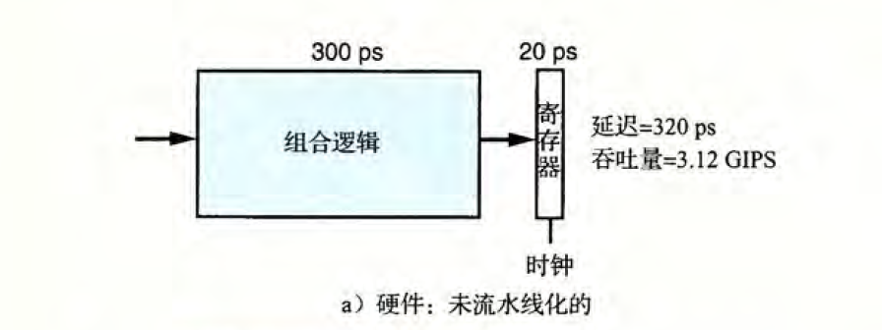
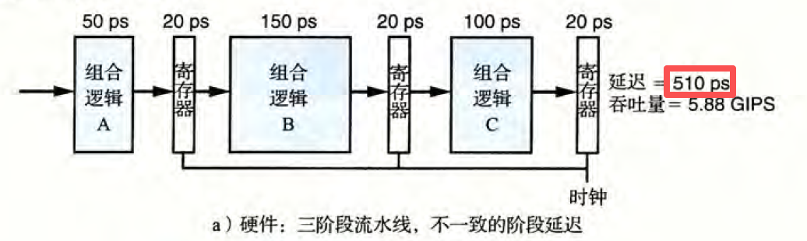
流水线
流水线提高吞吐量，同时轻微增加延迟

Slide 5
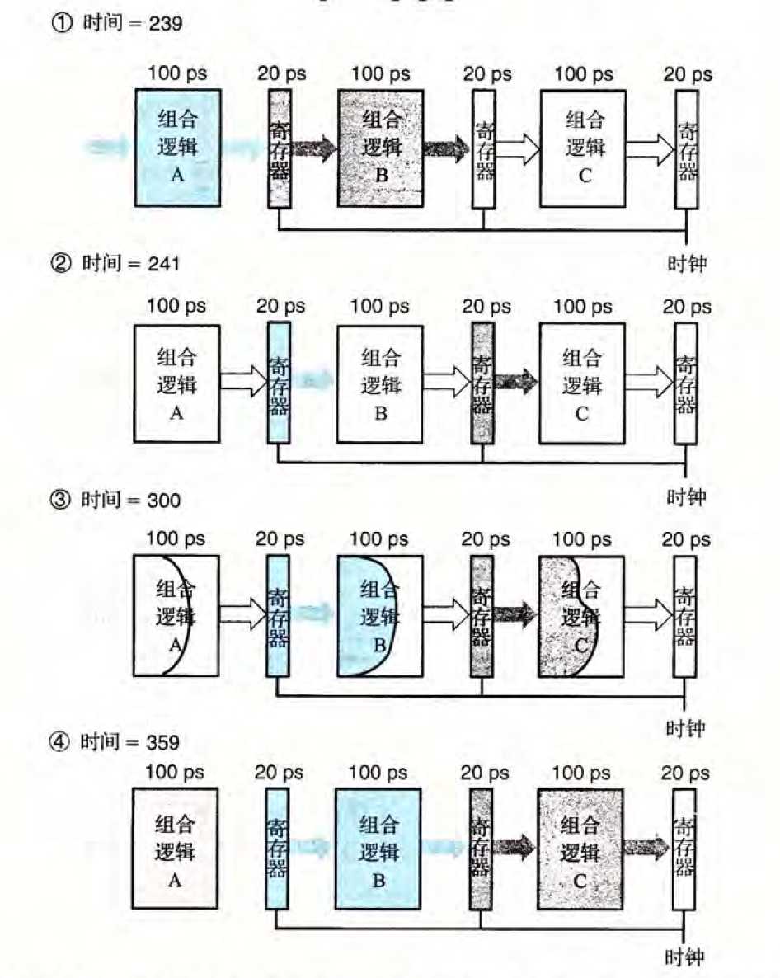
流水线
每条指令在流水线中向前
由时钟控制切换

Slide 6
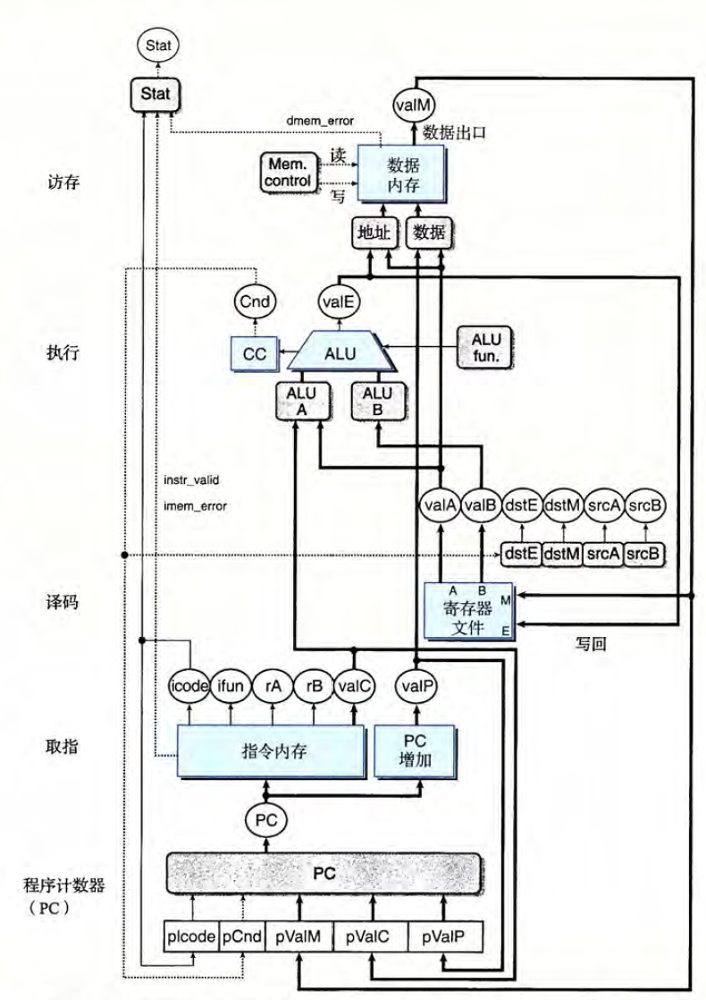
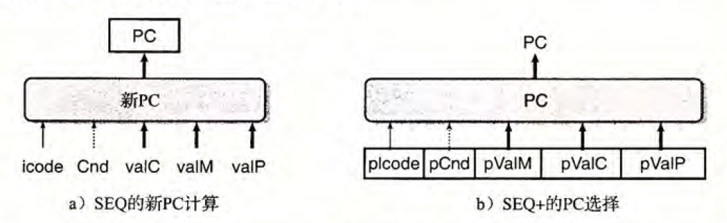
SEQ+
- 使更新PC在一个时钟周期开始时执行
- 没有硬件寄存器存放PC

Slide 7
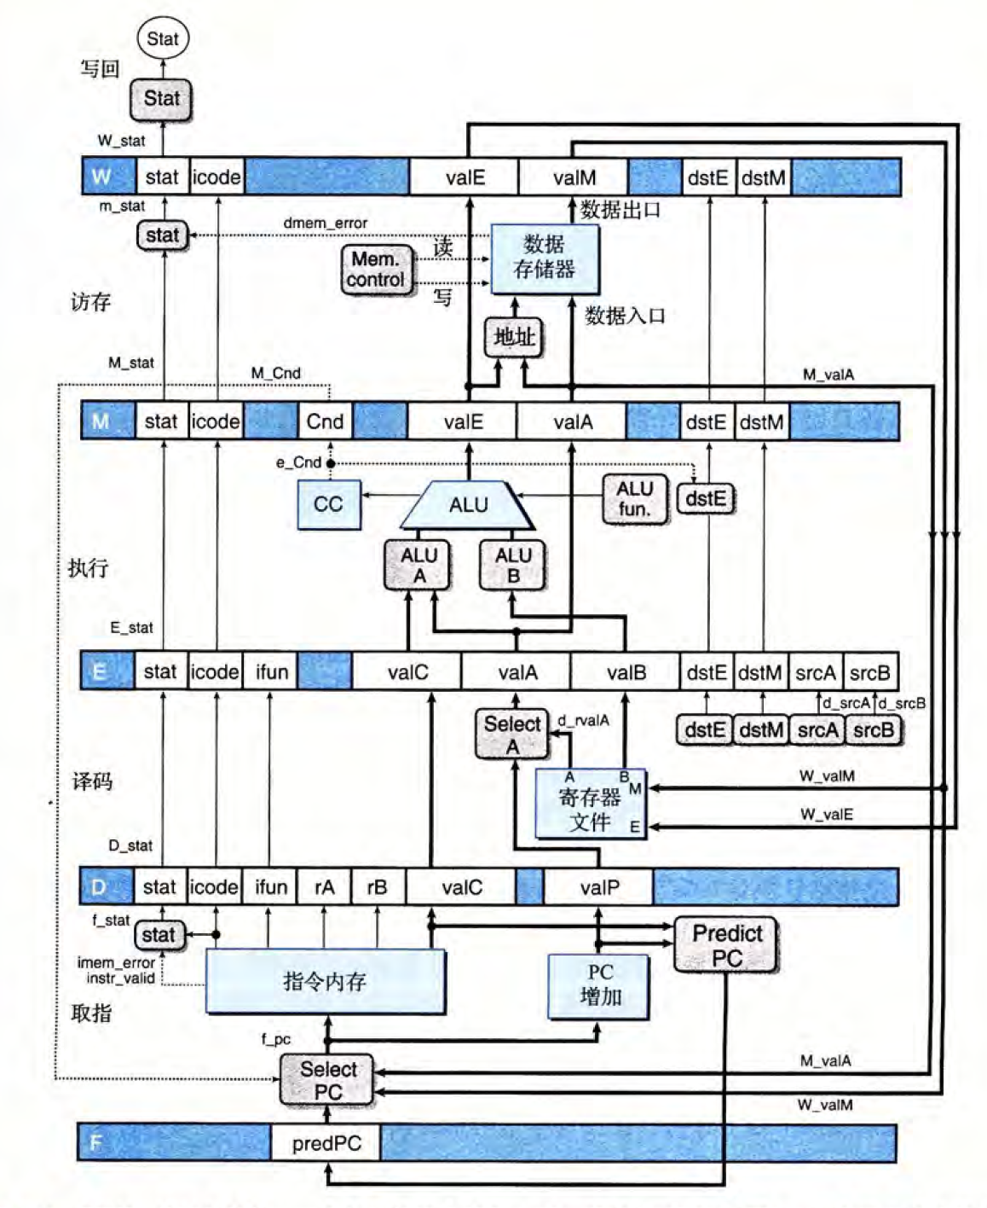
PIPE-
- 增加流水线寄存器
- 增加Select A：减少流水线寄存器状态数
- 通过Predict PC选择下一条指令
回顾：SEQ中访存写入的值只有 valA / valP

Slide 8
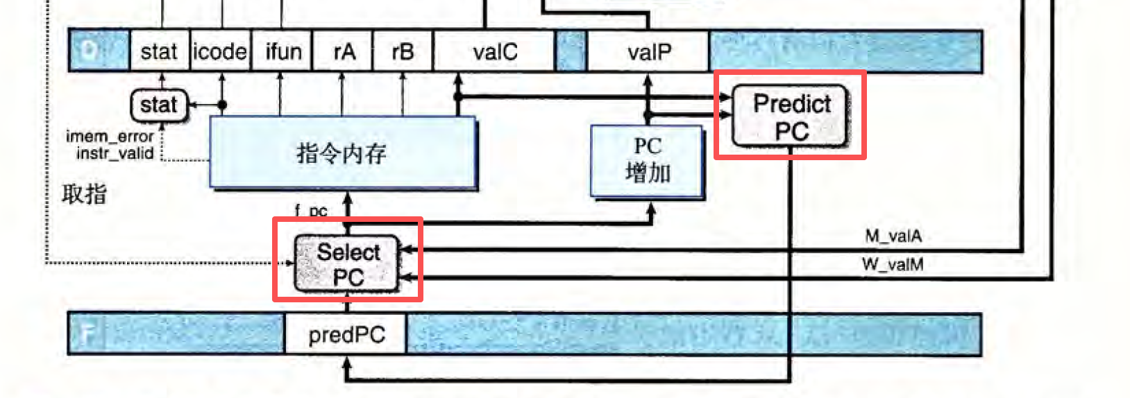
PC选择
区分 f_predPC 和 f_pc

Slide 9
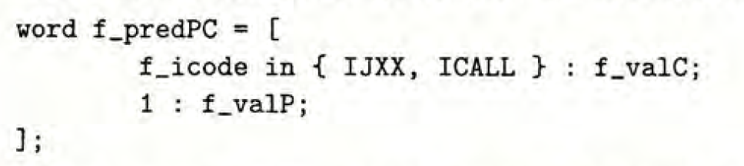
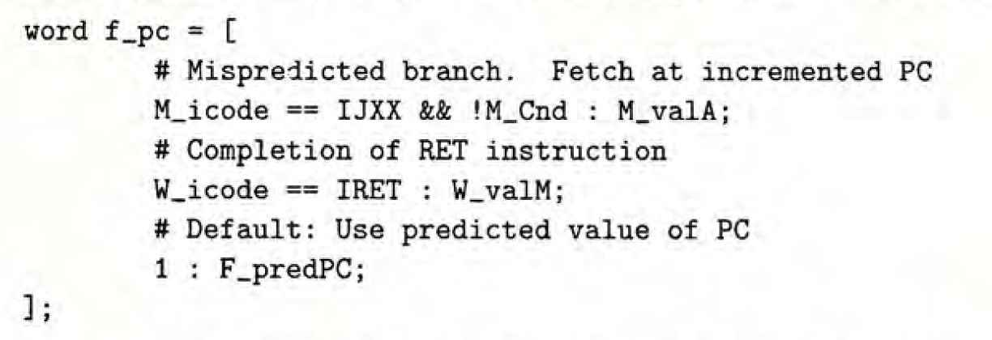
PC选择
f_predPC：根据指令预测
f_pc：选择
- 上一周期的f_predPC
- M阶段取回的地址，W阶段发回
- E阶段判断Cnd不成立，M阶段发回原valP

Slide 10
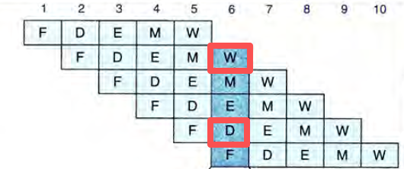
数据冒险
第x条指令使用的寄存器
- 若在第x-4条指令更新，正确
- 若在第x-3条指令更新，D阶段对应W阶段，错误
- 则在第x-2/x-1条指令更新，自然同样错误
需要的数据在E或M阶段更新

Slide 11
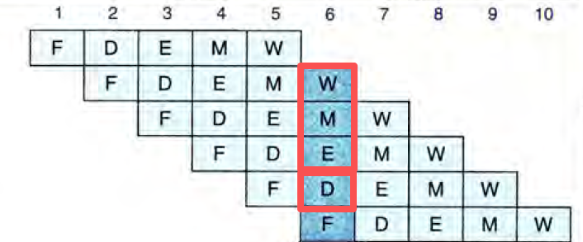
数据冒险
第x条指令使用的寄存器
在D阶段使用转发获得数据
在哪条指令更新 | 该指令已到什么阶段 | 在E阶段更新 值 = ？条件d_src = ？ | 在M阶段更新 值 = ？条件d_src = ？
x-3 | W | W_valE：由前面传入 W_dstE：由前面传入 | W_valM：由前面传入 W_dstM：由前面传入
x-2 | M | M_valE：由前面传入 M_dstE：由前面传入 | m_valM：在该阶段获得 M_dstM：由前面传入
x-1 | E | e_valE：在该阶段获得 e_dstE：在该阶段获得 | 无法解决

Slide 12
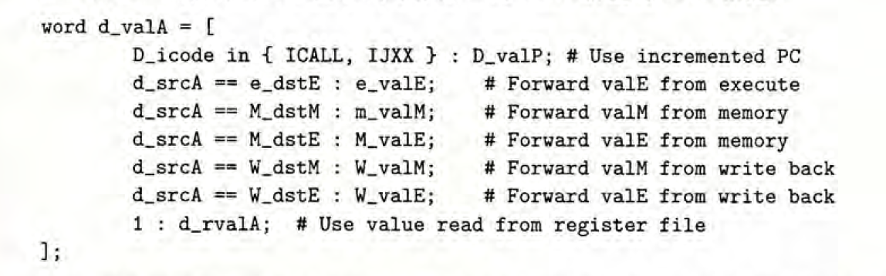
数据冒险
注意优先级！
应取最晚的修改结果（对应流水线更早的阶段）

Slide 13
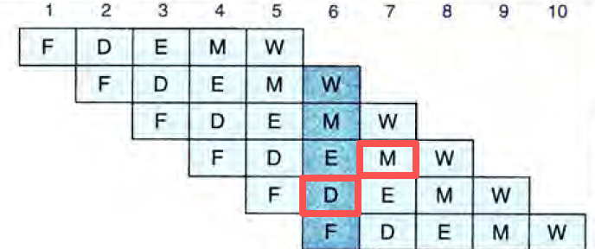
load/use 数据冒险
仅针对第x条指令与第x-1条指令
判断条件
- E_icode∈{ IMRMOVL, IPOPL }
- E_dstM == d_srcA || E_dstM == d_srcB
（问题出在对应的M阶段，但当前还在E阶段，且E阶段条件充足，可以判断）

Slide 14
load/use 数据冒险
具体解决
（即决定下一周期的寄存器状态，非结果）
- F：暂停（与当前周期相同）
- D：暂停（与当前周期相同）
- E：气泡（不接受当前D往后传送，在下一周期不工作）
结果
- 从当前指令开始往后都依次推后一步
- 下一周期当前指令D对应上一指令M，顺利转发

Slide 15
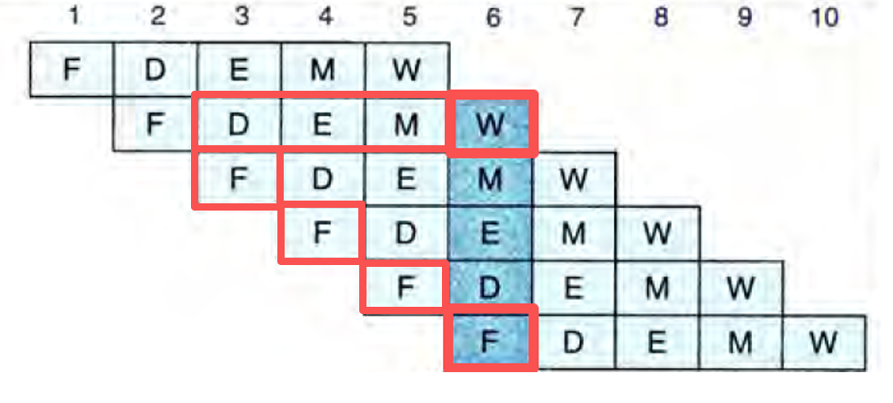
ret
第x条指令为ret
返回地址在M阶段取出，在W阶段提供给select PC
第x+4条指令能正确取回指令，中间3条取出了错误指令
判断条件
- IRET ∈{ D_icode, E_icode, M_icode }
（对应中间三条指令的F阶段）

Slide 16
ret
具体解决
- F：暂停（与当前周期相同，即重新取指）
- D：气泡（不接受当前F往后传送，在下一周期不工作）
结果
- 连续3周期重复取指，但不传递到D阶段
- 直到第4周期取出正确指令

Slide 17
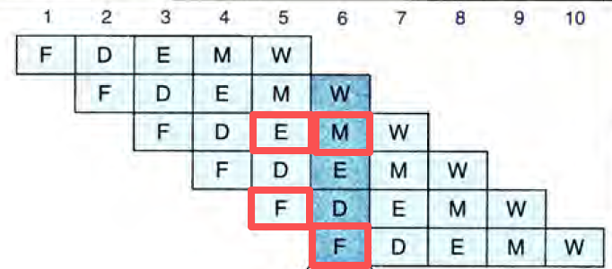
分支预测错误
第x条指令为jXX，条件跳转时默认跳转
Cnd在E阶段求得，地址在M阶段提供给select PC
第x+3条指令能正确取回指令，中间2条取出了错误指令
判断条件
- E_icode = IJXX
- !e_Cnd
（D阶段也能判断IJXX，但E阶段才有Cnd，所以需要一次判断解决两条指令，与ret不同）

Slide 18
分支预测错误
具体解决
- D：气泡（不接受第x+2条指令的F阶段）
- E：气泡（不接受第x+1条指令的D阶段）
结果
- 一次性清除了两条错误指令，下一周期开始恢复正常
对比
- ret在连续三个周期判断，每次清除一条指令

Slide 19
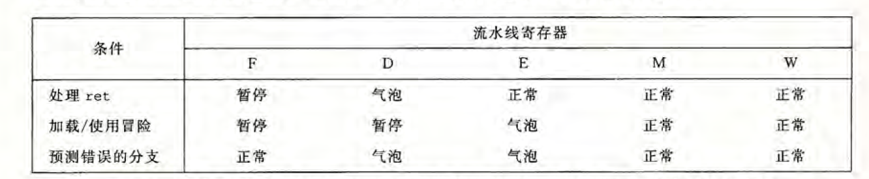
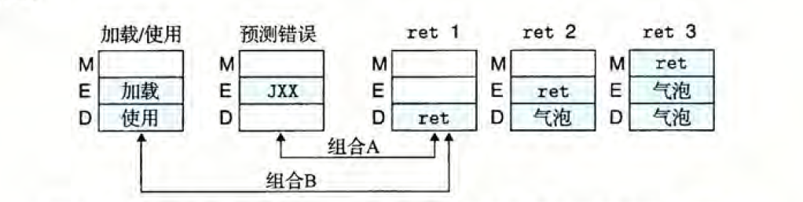
组合

Slide 20
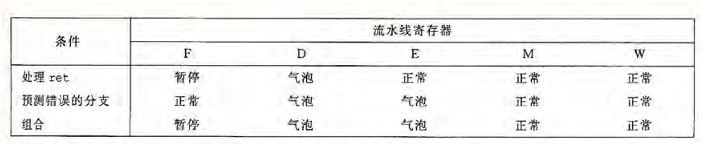
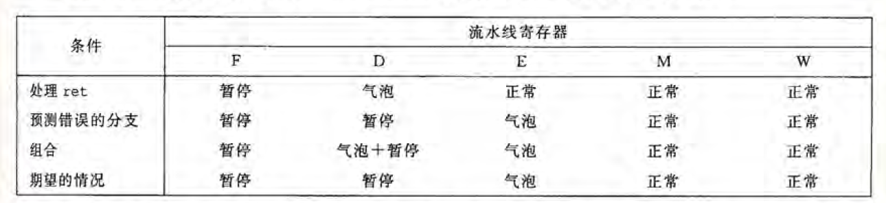
组合

Slide 21
异常处理
- 流水线最深的指令引起的异常，优先级最高
（即最早的一条异常指令，与转发优先级相反）
- 异常可能由于分支预测错误被取消
- 异常时必须禁止更新条件码、数据内存、寄存器

Slide 22
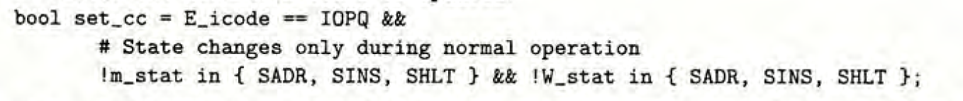
异常处理
见练习题4.41 4.42

Slide 23
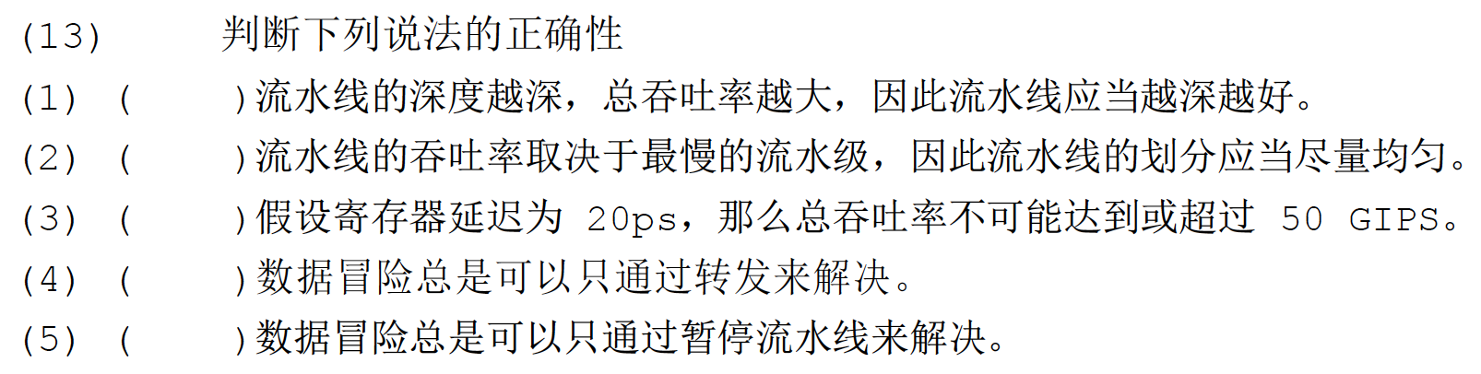
练习

Slide 24
练习
F T T F T

Slide 25
思考1
ret中F阶段可以是正常吗？
分支预测错误中F阶段可以是暂停吗？

Slide 26
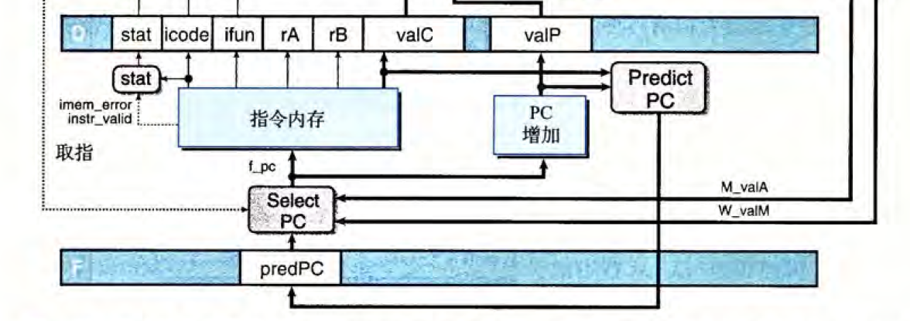
思考1
F阶段的正常与暂停区别仅在于是否沿用上一周期的F_predPC
接下来的指令：①被清除；②使用M_valA（原valP）或W_valM
无论如何都不会使用到predPC
因此正常和暂停都可以（考试请以课本为准）

Slide 27
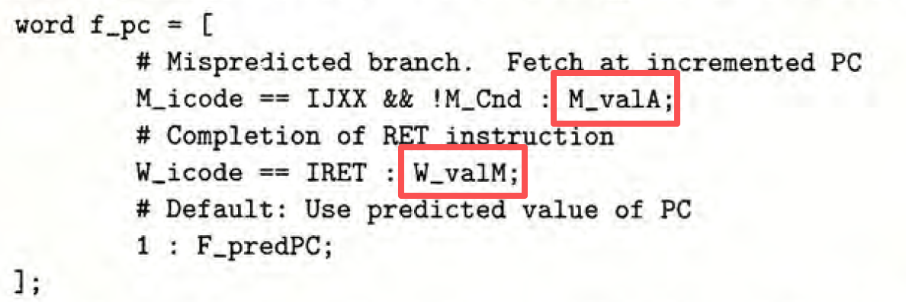
思考2
SelectPC中，使用e_valA、m_valM可行吗？利弊？

Slide 28
思考2
可行
好处：在控制冒险时减少一个时钟周期得到正确结果
坏处：时钟周期可能要延长
本质是时钟周期数与时钟周期长度的权衡问题
若压缩在同一个周期，则出现M、F阶段访存在同一周期
故选择了浪费周期数
相反，转发中使用了e_valE和m_valM，本身开销小

Slide 29
思考3
时钟上升沿时，流水线寄存器接收输入，需要经过微小时延
如果在时延内后面的组合逻辑读取输出，会不会出问题？

Slide 30
思考3
时钟上升沿时，流水线寄存器接收输入，需要经过微小时延
如果在时延内后面的组合逻辑读取输出，会不会出问题？
不会，组合逻辑是持续相应的
只要在整个时钟周期内能完成状态传递即可

Slide 31
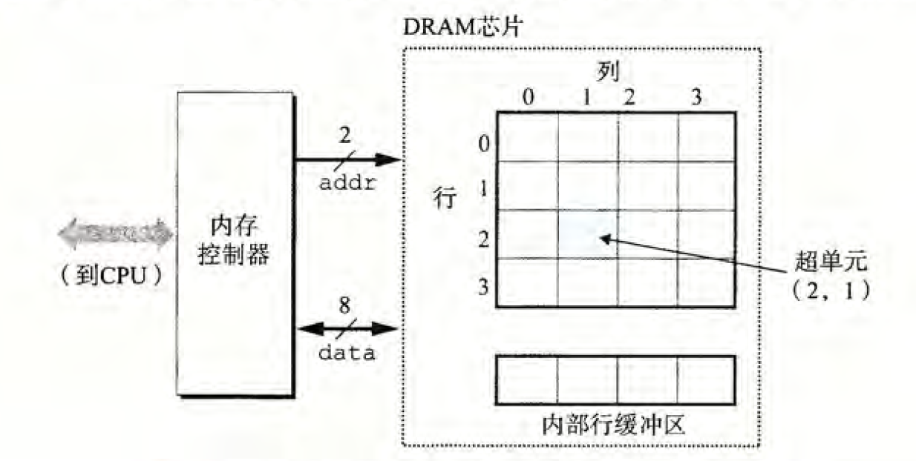
RAM
SRAM（L1~L3 Cache）
- 双稳态，稳定
DRAM（主存）
- 对干扰敏感
- 周期性读出重写刷新每一位
- 行地址→行缓冲区→列地址
SDRAM ≠ SRAM + DRAM

Slide 32
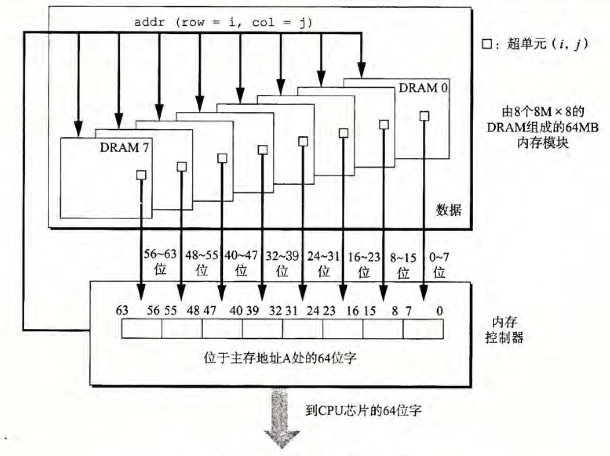
内存模块

Slide 33
ROM
PROM：只能编程一次
闪存：基于EEPROM，固态硬盘基于闪存
固件存储在ROM中，计算机系统通电后会运行固件
有些类型既可以读又可以写

Slide 34
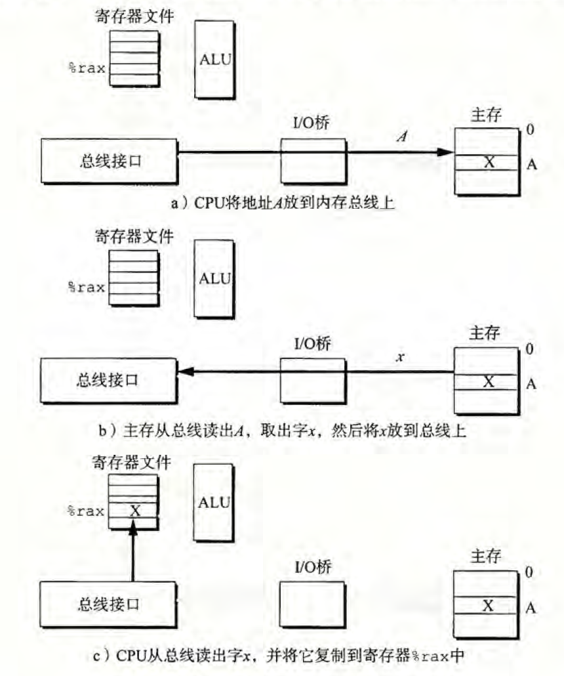
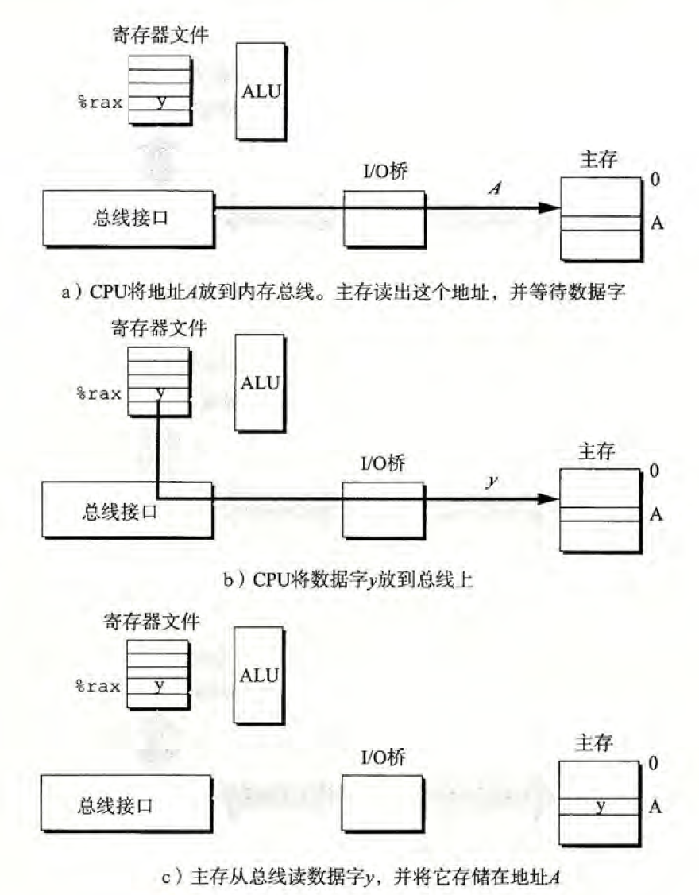
访问主存

Slide 35
磁盘

Slide 36
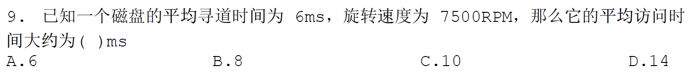
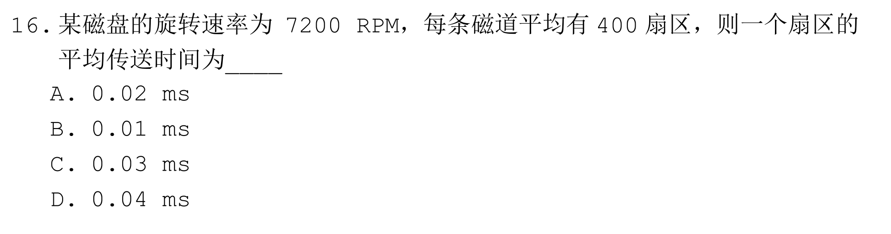
练习

Slide 37
练习
C
6 + 0.5 / 7500 * 60 * 1000 = 10
此处忽略了传送时间

Slide 38
练习
A
1 / 400 / 7200 * 60 * 1000 ≈ 0.02

Slide 39
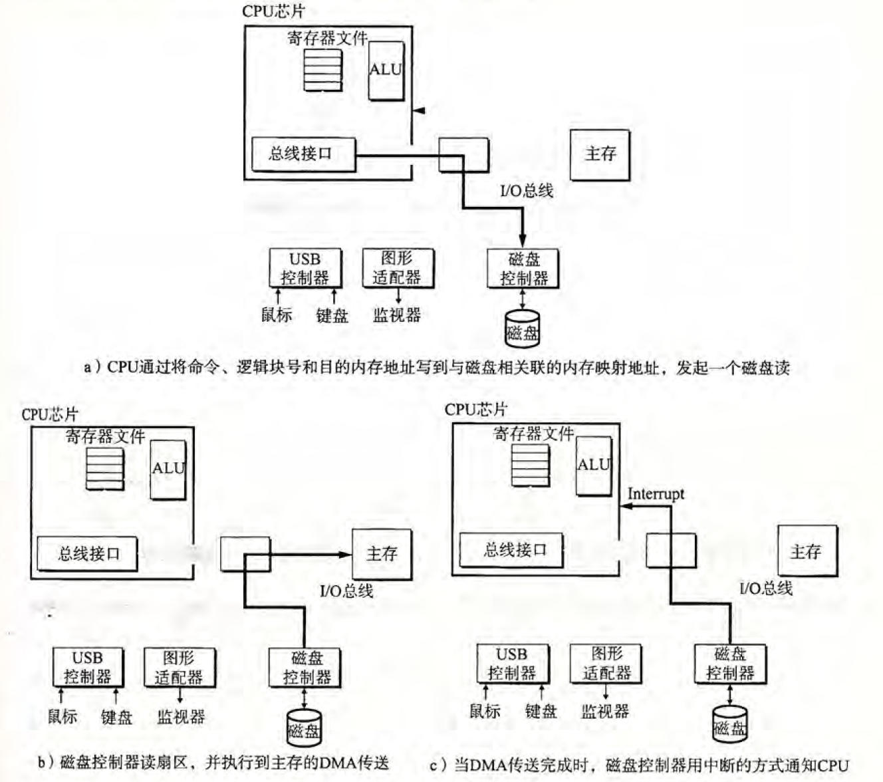
访问磁盘

Slide 40
固态硬盘
读比写快
数据以页读写，只有在一页所属块整个被擦除后才能写这一页
随机写很慢（需要擦除、复制已有数据）
随机访问时间比旋转磁盘快，能耗低，更贵
闪存块会磨损

Slide 41
局部性
时间：重复访问同一元素/指令
空间：访问相邻元素/指令
- 对具有步长为 k 的引用模式的程序，k 越小空间局部性越好
- 对指令来说，循环有好的时空局部性，循环体越小，迭代次数越多，局部性越好

Slide 42
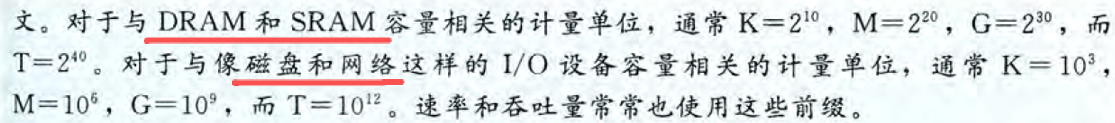
单位

Slide 43
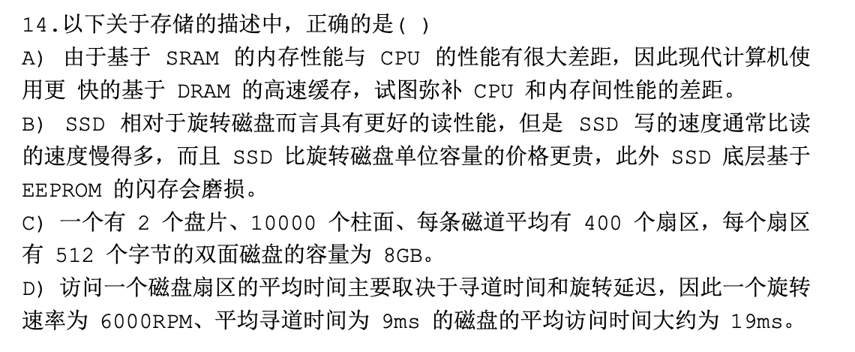
练习

Slide 44
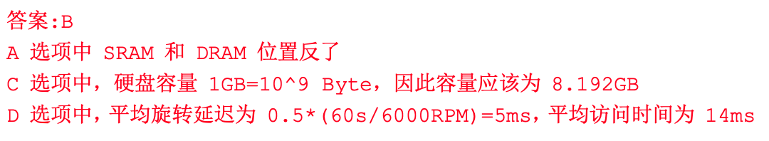
练习

Slide 45
知识前瞻
高速缓存 Cache
- 读数据基本规则
- Cache 结构与地址的对应关系
- 替换规则
- 写入规则

Slide 46
知识前瞻
优化程序性能
- 如何衡量程序性能
- 如何从指令层面分析
- 如何优化

Slide 47
谢谢！

